Slide 1
ΜΗ ΟΡΜΟΝΟΕΚΚΡΙΤΙΚΑ ΥΠΟΦΥΣΙΑΚΑ ΑΔΕΝΩΜΑΤΑ

Slide 2
ΜΗ ΟΡΜΟΝΟΕΚΚΡΙΤΙΚΑ ΥΠΟΦΥΣΙΑΚΑ ΑΔΕΝΩΜΑΤΑ
Πρόκειται για καλοήθη νεοπλάσματα που προέρχονται από τα κύτταρα της υπόφυσης, αλλά δεν έχουν την ικανότητα έκκρισης κάποιας ορμόνης που μπορεί να ανιχνεύεται στην περιφέρεια.
Αποτελούν το 25-30% των υποφυσιακών αδενωμάτων είναι μη ορμονοεκκριτικά.

Slide 3
ANATOMOΠΑΘΟΛΟΓΙΚΑ
H ορολογία μη ορμονοεκκριτικά είναι ένας κλινικός ορισμός, αφού από τις
ανοσοϊστοχημικές μελέτες φάνηκε ότι η πλειονότητα αυτών των αδενωμάτων έχουν
την ικανότητα να συνθέτουν ορμόνες και μερικές φορές μάλιστα να τις εκκρίνουν.
Πρόκειται κυρίως για υπομονάδες των γλυκοπρωτεϊνικών ορμονών (β-FSH, β-LH,
β-TSH ή α-υπομονάδα).
ΓΟΝΑΔΟΤΡΟΠΑ ΑΔΕΝΩΜΑΤΑ
Εμφανίζουν ανοσοθετικότητα για γλυκοπρωτεϊνικές ορμόνες β-FSH, β-LH και
α-subunit.
Συχνότερα μετά την 4η δεκαετία, χωρίς διαφορές φύλου, αποτελούν το 20-
25% των αδενωμάτων.
Διαγιγνώσκονται συνήθως ως μακροαδενώματα λόγω των πιεστικών
φαινομένων που προκαλούν.
ΣΙΩΠΗΛΑ ΚΟΡΤΙΚΟΤΡΟΦΑ ΑΔΕΝΩΜΑΤΑ
Δεν υπάρχει κλινική ή εργαστηριακή υποψία υπερπαραγωγής ACTH.
NULL CELL ΑΔΕΝΩΜΑΤΑ
Αποτελούν πολύ μικρό μέρος των μη λειτουργικών αδενωμάτων που
ανοσοϊστοχημικά είναι αρνητικά για ορμονική παραγωγή.

Slide 4
ΣΥΜΠΤΩΜΑΤΟΛΟΓΙΑ

Slide 5
ΣΥΜΠΤΩΜΑΤΟΛΟΓΙΑ
Κεφαλαλγία *
Οπτικές διαταραχές *
Οφθαλμοπληγία
Υπογοναδισμός *
Ανεπάρκεια GH
Υπερ PRL
Eπινεφριδιακή ανεπάρκεια
οξεία/χρόνια
Υποθυρεοειδισμός
Άποιος διαβήτης
ΑΠΟΠΛΗΞΙΑ
Ναυτία / έμετος
Διαταραχή επιπέδου συνείδησης
Μηνιγγισμός
Ημιπάρεση
Πυρετός

Slide 6
ΔΙΑΓΝΩΣΗ
Κλινική εξέταση
Εργαστηριακή διερεύνηση για προσδιορισμό:
PRL
TSH
LH
FSH
Testosterone (άνδρες)
ελεύθερη κορτιζόλη ούρων 24ωρου
α-subunit
Απεικονιστικός έλεγχος με MRI.

Slide 7
ΘΕΡΑΠΕΙΑ ΜΗ ΟΡΜΟΝΟΕΚΚΡΙΤΙΚΩΝ ΑΔΕΝΩΜΑΤΩΝ
ΔΙΑΣΦΗΝΟΕΙΔΙΚΗ ΑΦΑΙΡΕΣΗ
ΑΚΤΙΝΟΒΟΛΙΑ
ΦΑΡΜΑΚΕΥΤΙΚΗ ΑΓΩΓΗ ?
ΑΓΩΝΙΣΤΕΣ ΝΤΟΠΑΜΙΝΗΣ
ΑΝΑΛΟΓΑ SSA
(λίγες μελέτες, δεν υπάρχουν συγκρίσεις με controls)

Slide 8
ΑΚΤΙΝΟΘΕΡΑΠΕΙΑ
Διχογνωμίες όσο αναφορά την χρήση της.
Αν ο υπολειπόμενος όγκος μετά Τχ μικρός → 75% regrowth free survival 10 y. Dekkers JCEM 91:1796–1801.
Υποφυσιακή ανεπάρκεια

Slide 9
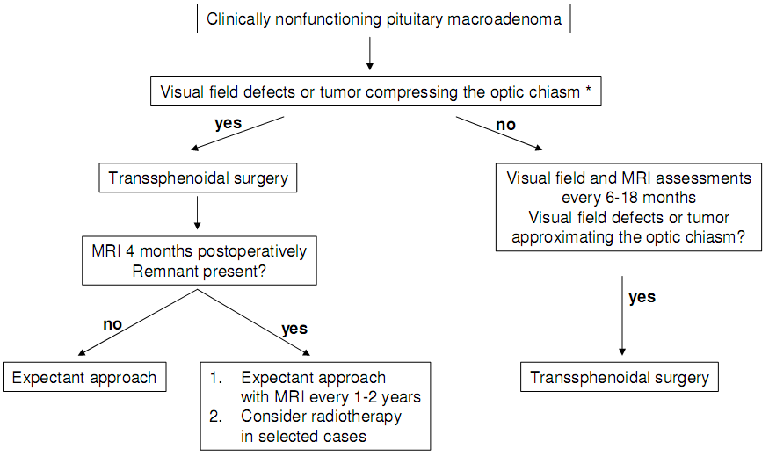

Slide 10
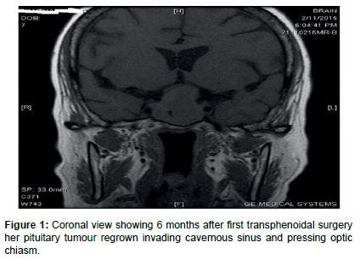
ΜΑΚΡΟΑΔΕΝΟΜΑ ΜΕΤΑ ΧΕΙΡΟΥΡΓΕΙΟ

Slide 12
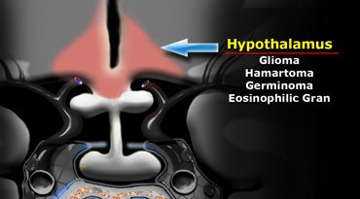
ΑΝΑΤΟΜΙΚΕΣ ΒΛΑΒΕΣ ΣΤΗΝ ΥΠΟΦΥΣΗ (1)
Μικροαδένωμα υπόφυσης
Μακροαδένωμα υπόφυσης
Κύστη Rathke
Κρανυοφαρυγγίωμα
Γερμίνωμα
Γλοίωμα υποθαλάμου και χιάσματος
Αμάρτωμα

Slide 13
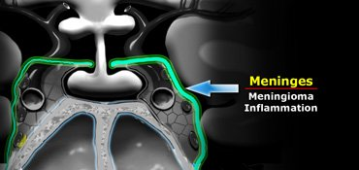
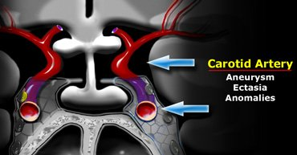
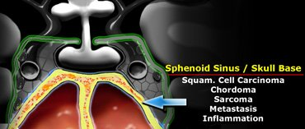
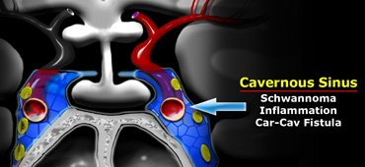
ΑΝΑΤΟΜΙΚΕΣ ΒΛΑΒΕΣ ΣΤΗΝ ΥΠΟΦΥΣΗ (2)
Μηνιγγίωμα
Ανεύρυσμα
Χόρδωμα
Μεταστάσεις

Slide 14
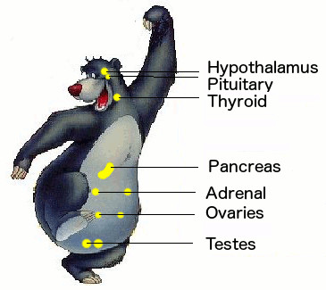

Slide 15
ΥΠΟΦΥΣΙΑΚΗ ΑΝΕΠΑΡΚΕΙΑ

Slide 16
ΥΠΟΦΥΣΙΑΚΗ ΑΝΕΠΑΡΚΕΙΑ
Υποφυσιακή ανεπάρκεια είναι η κατάσταση εκείνη κατά την οποία υπάρχει μείωση της λειτουργίας της υπόφυσης.
Περιγράφηκε για πρώτη φορά το 1914 από Simmonds, Simmonds’ disease.
προέρχεται:
Βλάβη της υπόφυσης
Βλάβη του υποθαλάμου
ΜΕΜΟΝΩΜΕΝΗ ΥΠΟΦΥΣΙΑΚΗ ΑΝΕΠΑΡΚΕΙΑ υπάρχει έλλειψη μιας ορμόνης
ΠΟΛΛΑΠΛΗ ΥΠΟΦΥΣΙΑΚΗ ΑΝΕΠΑΡΚΕΙΑ έλλειψη 2 ή περισσότερων ορμονών
ΠΑΝΥΠΟΦΥΣΙΣΜΟΣ έλλειψη όλων των υποφυσιακών ορμονών

Slide 17
ΑΙΤΙΑ ΥΠΟΦΥΣΙΑΚΗ ΑΝΕΠΑΡΚΕΙΑ

Slide 18
ΑΙΤΙΑ ΥΠΟΦΥΣΙΑΚΗ ΑΝΕΠΑΡΚΕΙΑ

Slide 19
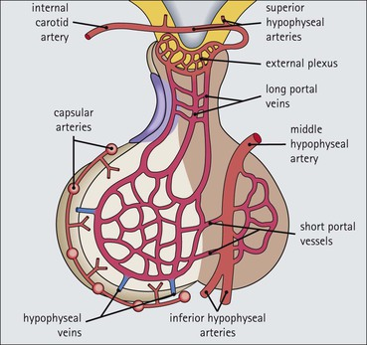
ΠΑΡΑΓΟΝΤΕΣ ΠΟΥ ΕΥΘΥΝΟΝΤΑΙ ΓΙΑ ΤΗΝ ΥΠΟΦΥΣΙΑΚΗ ΑΝΕΠΑΡΚΕΙΑ (1)
ΔΙΑΤΑΡΑΧΕΣ ΣΤΗΝ ΑΙΜΑΤΩΣΗ ΤΗΣ ΥΠΟΦΥΣΗΣ
Σύνδρομο sheehan
Κρανιοεγκεφαλικη κακωση (ΑΜΕΣΗ ΒΛΑΒΗ Η ΠΙΕΣΗ ΑΠΟ ΟΙΔΗΜΑ)
ΥΠΑΡΑΧΝΟΕΙΔΗΣ ΑΙΜΟΡΡΑΓΙΑ
ΑΓΓΕΙΑΚΟ ΕΓΚΕΦΑΛΙΚΟ ΕΠΕΙΣΟΔΙΟ
Aκτινοβολία κρανίου η/και τραχήλου

Slide 20
ΠΑΡΑΓΟΝΤΕΣ ΠΟΥ ΕΥΘΥΝΟΝΤΑΙ ΓΙΑ ΤΗΝ ΥΠΟΦΥΣΙΑΚΗ ΑΝΕΠΑΡΚΕΙΑ (2)
Αντισώματα κατά της υπόφυσης ή κατά του υποθαλάμου
Αυτοάνοση υποφυσίτιδα ή λεμφοκυτταρική υποφυσίτιδα
Ιδιοπαθής υποφυσιακή ανεπάρκεια (υποθάλαμος? CRH?)
Υποφυσιακή ανεπάρκεια από φάρμακα
Αντικαρκινικά φάρμακα -ipilibumam-, πιθανώς επάγουν αυτοάνοση υποφυσίτιδα, 9 εβδομαδες μετά έναρξη αγωγής (<10%).

Slide 21
ΥΠΟΦΥΣΙΑΚΗ ΑΝΕΠΑΡΚΕΙΑ
Η επίπτωση ποικίλλει από 12-42 /1000000 ανά έτος, αλλά είναι πολύ μεγαλύτερο αν συμπεριλάβουμε και τα άτομα με κρανιοεγκεφαλική κάκωση.
ΟΞΕΙΑ
ΧΡΟΝΙΑ

Slide 24
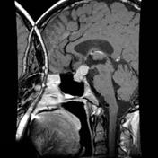
Λεμφοκυτταρική υποφυσίτιδα

Slide 25
A, Postcontrast T1-weighted MR image of the brain at initial metastatic work-up demonstrates a normal pituitary gland and stalk.
K.J. Carpenter et al. AJNR Am J Neuroradiol 2009;30:1751-1753
©2009 by American Society of Neuroradiology
Notes:
A, Postcontrast T1-weighted MR image of the brain at initial metastatic work-up demonstrates a normal pituitary gland and stalk. B, Postcontrast T1-weighted MR image of the brain after several doses of ipilimumab reveals diffuse enlargement of the pituitary gland and superior displacement of the infundibulum. Note the area of heterogeneous enhancement (arrow). C, Postcontrast T1-weighted MR image after discontinuation of ipilimumab and initiation of steroid replacement shows that the pituitary gland has returned to baseline.

Slide 26
ΔΙΑΓΝΩΣΗ ΥΠΟΦΥΣΙΑΚΗΣ ΑΝΕΠΑΡΚΕΙΑΣ
ΑCTH, κορτιζόλη
synacthen test
T3, T4
FSH, LH, οιστρογόνα
FSH, LH, τεστοστερόνη, GnRH test
PRL
GH, IGF1, test υπογλυκαιμίας
Στέρηση ύδατος

Slide 28
ΑΠΟΠΛΗΞΙΑ ΤΗΣ ΥΠΟΦΥΣΗΣ
Είναι ένα οξύ κλινικό σύνδρομο που χαρακτηρίζεται από
αιφνίδια κεφαλαλγία,
ναυτία, έμετο,
οπτικές διαταραχές,
οφθαλμοπληγία
διαταραχές του επιπέδου συνείδησης.
Συμβαίνει κυρίως σε ασθενείς που προυπάρχει ένα αδένωμα στην υπόφυση στο οποίο γίνεται εκτεταμένη νέκρωση ή αιμορραγία. Σπάνια μπορεί να συμβεί σε μια φυσιολογική υπόφυση.

Slide 29
ΠΕΡΙΠΤΩΣΗ A
A 72-year-old man was admitted to the hospital because of persistent fever and hypotension.
The patient had been well until eight days earlier, when nausea and vomiting developed, with lower abdominal pain.
The next day, he was admitted to another hospital with persistent nausea and vomiting; The temperature was 40°C, and the blood pressure was 100/55 mm Hg. The hematocrit was 33.5 percent, and the white-cell count was 17,600 per cubic millimeter. The amylase level was 190 U per liter. The blood pressure subsequently fell to 75/45 mm Hg. Treatment with a dopamine infusion and ceftriaxone was begun. Ultrasonographic examination and computed tomographic (CT) scanning of the abdomen revealed no abnormalities.
On the third hospital day, atrial fibrillation occurred and reverted after electrical cardioversion. Heparin, digoxin, and sotalol were administered.
On the fifth day, the blood pressure rose.
On the sixth day, there was an episode of bradycardia and vomiting, which improved after the administration of atropine.

Slide 30
ΠΕΡΙΠΤΩΣΗ A
On the seventh day, the patient became hypotensive and obtunded but was arousable. Dopamine was infused, clindamycin was administered intravenously, and heparin was discontinued. The blood presure was 90/50 mm Hg.
The patient was transferred to this hospital.
The patient had a history of type 2 diabetes mellitus that was controlled by diet. He had coronary artery disease, for which double coronary-artery bypass grafting had been performed. He had been fatigued in recent years and had lost 4.5 kg in weight during the current illness.
The temperature was 38.9°C, the pulse was 115, and the respirations were 24. The blood pressure was 95/55 mm Hg.
On examination, the patient was obtunded. His neck was stiff, and the jugular venous pressure was low. Rhonchi were heard in both lungs.
The urine was positive for bilirubin and ketones (++) and for protein (+);
An electrocardiogram showed atrial fibrillation.
A radiograph of the chest showed no abnormalities.
Ampicillin, metronidazole, ceftriaxone, digoxin, verapamil, and ranitidine were given; heparin was administered subcutaneously; and norepinephrine was infused intravenously.
Laboratory tests were performed (Tables 1 and 2).

Slide 31
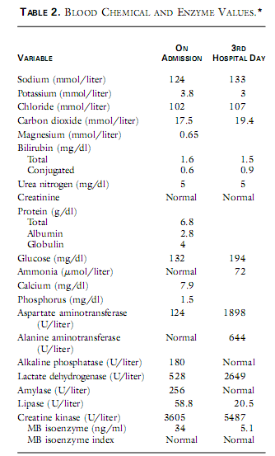
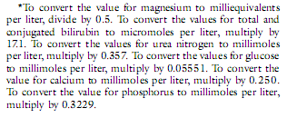
ΠΕΡΙΠΤΩΣΗ A

Slide 32
ΠΕΡΙΠΤΩΣΗ A
On the second hospital day, an abdominal CT scan showed slight stranding of the peripancreatic tissue, a finding consistent with the presence of mild pancreatitis.
Physical examination showed rigidity of the neck. The arms and legs had a mottled appearance and were cool. There were occasional spontaneous movements of the legs but not of the arms. Adduction and abduction of the left eye in response to verbal orders and the doll’s-head maneuver were normal; the right eye was immobile. The left pupil was 4 mm in diameter and constricted to 3.5 mm on exposure to light; the right pupil was unreactive. There was a minimal corneal reflex in the left eye and a sluggish response in the right eye. The patient was more aware of a tickle on the left side of the face than on the right side.
On the evening of the second day, while the patient was breathing ambient air, the partial pressure of oxygen fell to 88 mm Hg; the partial pressure of carbon dioxide was 26 mm Hg, and the pH 7.28. An endotracheal tube was inserted, and ventilatory assistance was provided.

Slide 33
ΠΕΡΙΠΤΩΣΗ A
A cranial CT scan , obtained without the administration of contrast material, showed enlargement of the pituitary gland (1.2 by 2.6 cm), with extension into the suprasellar cistern and with remodeling of the sella turcica but no destruction of bone.

Slide 34
ΠΕΡΙΠΤΩΣΗ A

Slide 35
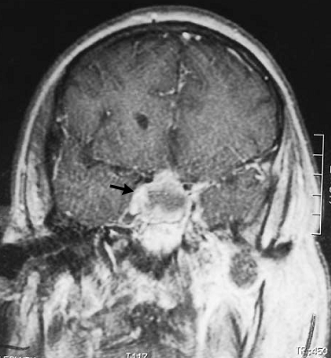
ΠΕΡΙΠΤΩΣΗ A

Slide 37
ΠΕΡΙΠΤΩΣΗ A
Ο ασθενής αυτός είχε ένα μακροαδένωμα μη ορμονοεκκριτικό αφού δεν είχε κλινικά σημεία υπερπαραγωγής κάποιας ορμόνης.
Τα επίπεδα κορτιζόλης ήταν χαμηλά και δεν απάντησαν στην δοκιμασία διέγερσης, γεγονός που υποδηλώνει χρόνια δευτεροπαθή επινεφριδιακή ανεπάρκεια.
Τα επίπεδα θυρεοειδικών ορμονών και TSH ήταν χαμηλά.
Τα ευρήματα της MRI ήταν αιμορραγία στην υπόφυση.
Έγινε διασφηνοειδική αφαίρεση.
Βελτιώθηκε η πτώση βλεφάρου και οι άλλες ανωμαλίες αλλά παρέμεινε η διπλωπία.
Από το λεπτομερές ιστορικό αργότερα φάνηκε ότι
από 10 ετίας είχε μειωμένη limbido
η εξέταση των όρχεων έδειξε μείωση του όγκου σε 10-15 ml
ένα χρόνο πρό της εισαγωγής του είχε καταβολή, αδυναμία και δυσανεξία στο κρύο.

Slide 38
ΠΕΡΙΣΤΑΤΙΚΟ (B)
Α 54 year old male presented with a chief complaint of recent severe headaches and visual blurring.
The history was notable for approximately 6 months of diminished libido and progressive impotence.
He also complained of generalized fatigue, mild cold intolerance and decreased appetite.

Slide 39
ΠΕΡΙΣΤΑΤΙΚΟ (B)
Physical examιmination
BP of 105/60, pulse of 60 (with significant orthostatic changes),
pallor,
bilateral gynecomastia,
decreased testicle size at 10 ml bilaterally,
the absence of Cushingoid or acromegalic features
delayed deep tendon reflexes.

Slide 40
Εργαστηριακός έλεγχος

Slide 41
ΠΕΡΙΣΤΑΤΙΚΟ (B)
Laboratory testing was notable for the following:
testosterone 150 ng/dl (normal, 300-1100 ng/dl),
T4 3-5 mcg/dl (4-12 mcg/dl),
TSH 10 mU/ml (0.5-5.0 mU/ml),
prolactin 48 (less than 10 ng/ml).
A cortrosyn stimulation test showed deficient cortisol reserve with pcak cortisol levcl of 10 mcg/dl.
The somatomedin C level was normal.
Visual field analysis demonstrated bitemporal hemianopsia.
MRI

Slide 42
ΠΕΡΙΠΤΩΣΗ Γ
A 32-year-old woman was evaluated because of oligomenorrhea and difficulty becoming pregnant.
Menarche had occurred at 12 years of age and menses were regular until the patient began taking oral contraceptives at 20 years of age. At 25 years of age, she discontinued oral contraceptives and irregular menstrual cycles developed, ranging from 31 to 51 days.
Between the ages of 28 and 32 years, she had unprotected coitus with her husband but did not conceive. At 32 years of age, referred to a gynecologist because of infertility. Pelvic examination revealed no abnormalities. A hysterosalpingogram was normal. Two months later, the patient was seen in the reproductive endocrine clinic of another hospital. She reported frequent acne and facial hair that she removed manually. Clomiphene citrate (150 mg) was administered (on days 5 through 9 of the cycle). Laboratory-test results are shown in Table 1.
One month later, the serum level of human chorionic gonadotropin was elevated. The pregnancy was complicated by gestational diabetes mellitus, which was diet-controlled. After a 40-week gestation, the patient delivered a healthy infant by means of spontaneous vaginal delivery. She breast-fed her child for 12 months and had one spontaneous episode of menstrual flow during that time. Glucose intolerance persisted, but she declined treatment. She had frequent headaches, attributed to sinusitis.

Slide 43
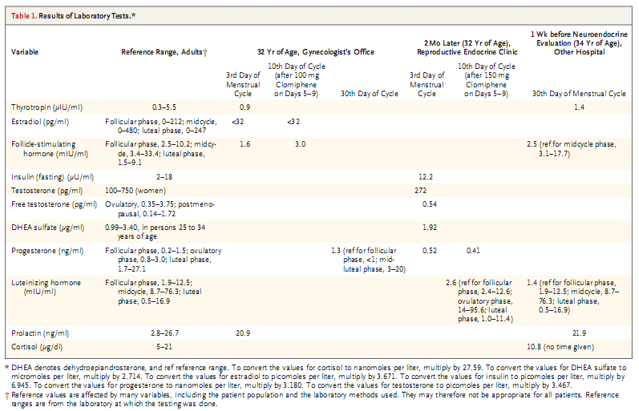
ΠΕΡΙΠΤΩΣΗ Γ

Slide 44
ΠΕΡΙΠΤΩΣΗ Γ
When the patient was 34 years of age, computed tomography (CT) of the sinuses, performed because of persistent frontal headaches and nasal discharge, revealed a lesion in the sella.
Magnetic resonance imaging (MRI) performed 11 days later revealed a lesion (2.8 cm by 2.4 cm by 2.4 cm) that extended into the suprasellar region and abutted the optic chiasm, with mild compression and possible invasion of the right cavernous sinus.
The patient was referred to the neuroendocrinology clinic of this hospital.

Slide 45
ΠΟΙΑ ΕΡΩΤΗΜΑΤΑ ΟΦΕΙΛΑΝ ΝΑ ΕΙΧΑΝ ΓΙΝΕΙ ΓΙΑ ΠΙΟ ΕΓΚΑΙΡΗ ΔΙΑΓΝΩΣΗ?

Slide 46
ΠΕΡΙΠΤΩΣΗ Γ
The patient reported decreased libido after stopping oral contraceptives, intermittent hot flashes accompanied by palpitations, and amenοrrhea for almost 1 year.
She had occasional “floaters” in her vision but no loss of peripheral vision. She had chronic pain and stiffness in the knees, shoulders, and hands, as well as occasional numbness and tingling in the hands, which had been occurring for approximately 13 years.
During the same period, increasing numbers of coarse dark hairs grew on her face;
her weight had increased 18.1 kg; and snoring, fatigue, and occasional daytime somnolence, suggestive of obstructive sleep apnea, developed.
Her shoe size had increased from size 38 to size 39 double-wide, her ring size had also increased, and she thought that her nose had become larger.
The face and nose were broad, there was no macroglossia.
There was facial acne, multiple skin tags, and acanthosis nigricans.
The hands were large, and the fingers were thick. The remainder of the examination was normal.

